Slide 1
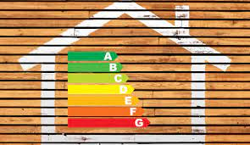
Energielabels
Hoe energiezuinig is mijn woning?

Slide 2
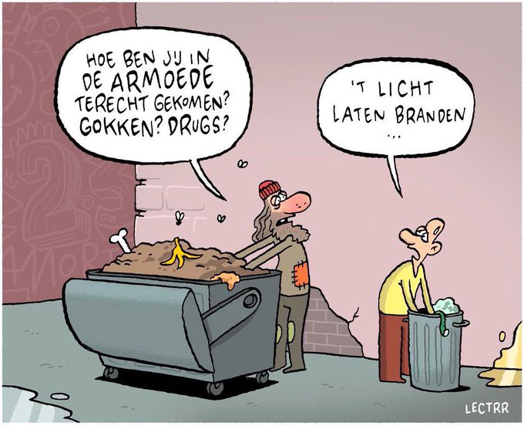
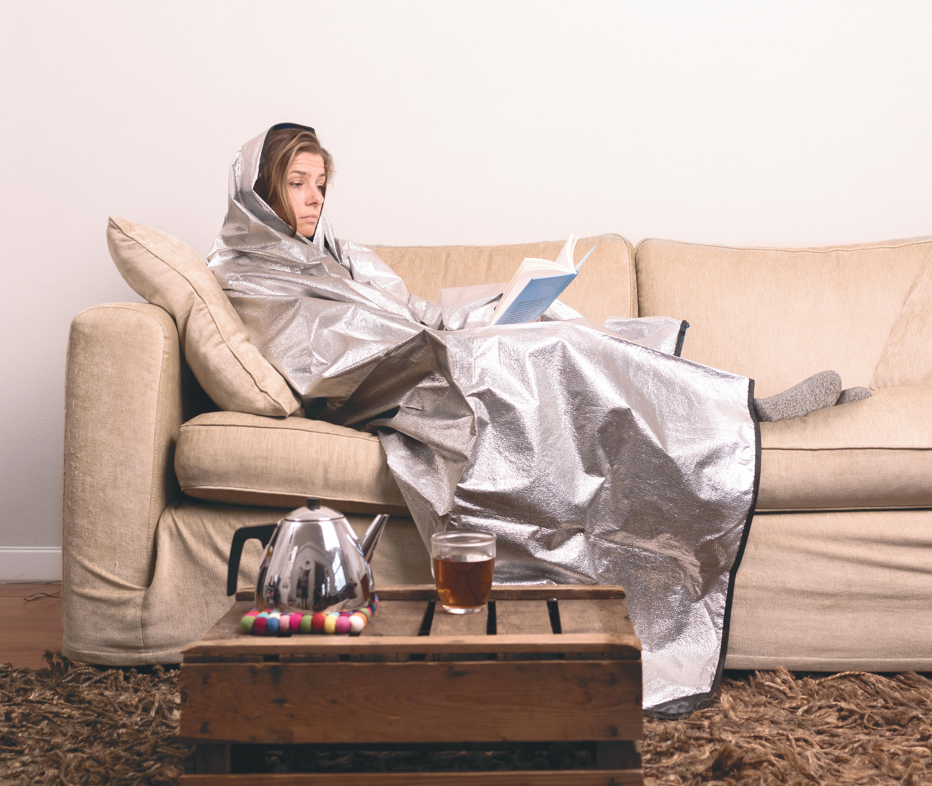
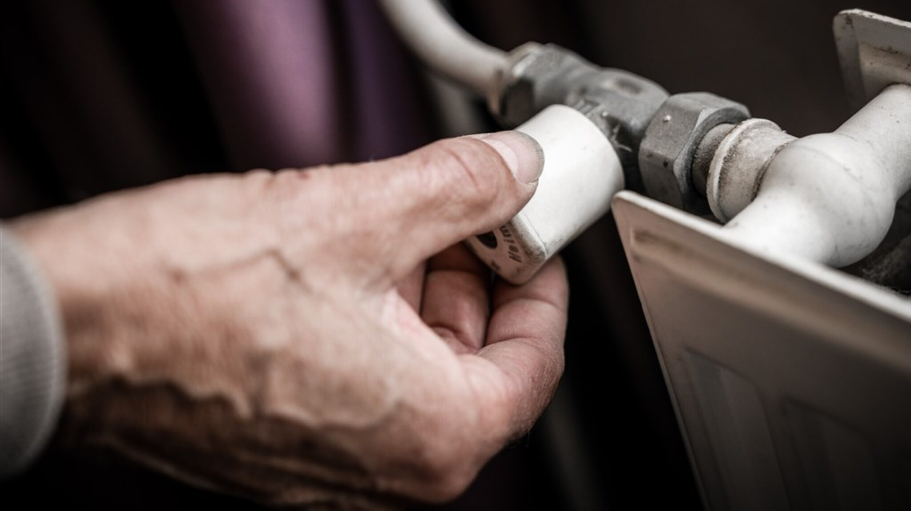
#ikredhetnietmeer
Notes:
Energietransitie: vraag zonnepanelen niet meteen geleverd vanwege grote vraag
Middelen Rijk: SPUK - RREW

Slide 3
Waarom hebben we het er over?
Energiearmoede
Op weg zijn naar een aardgasloze woonomgeving in 2050
Besluit EU dat de kwaliteit van de energieprestatie uniform gemeten moet worden
Woningwaardering/maximale huurprijs

Slide 4
Uitleg over energielabels - wat is een energielabel en hoe gaat de opname - YouTube

Slide 5
Wat is een energielabel?
Gemaakt door professional (iemand moet gecertificeerd zijn)
Label is 10 jaar geldig
Energieverbruik per vierkante meter woning per jaar
Zelfde systeem als bij een koelkast. A+++++ is héééél zuinig, G is het minst zuinig
Meetlat verandert in de tijd

Slide 6
Labels bij Stadlander?
1396 E, F en G labels
1100 zitten in plannen en projecten (renovatie, sloop, planmatig onderhoud)
300 (nog) geen plannen
Bij geen plannen verschillende opties: renovatie, planmatig onderhoud, niets doen en huurkorting toekennen. Laatste alleen bij uitzondering. Is maatwerk.
Stadlander jaagt niet op labels. Zoeken naar optimale balans tussen woonlasten, bouwkosten en energieprestatie. We komen het liefst maar 1 keer langs.

Slide 7
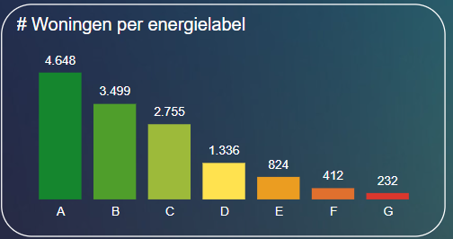

Slide 8
Gasverbruik boven energieplafond

Slide 9
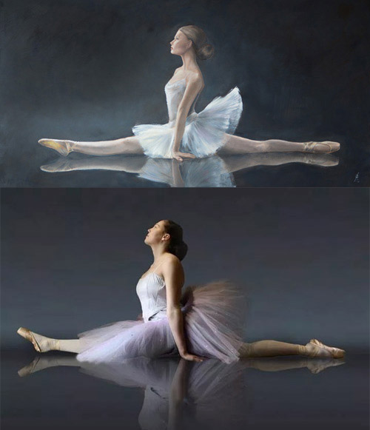

Slide 10
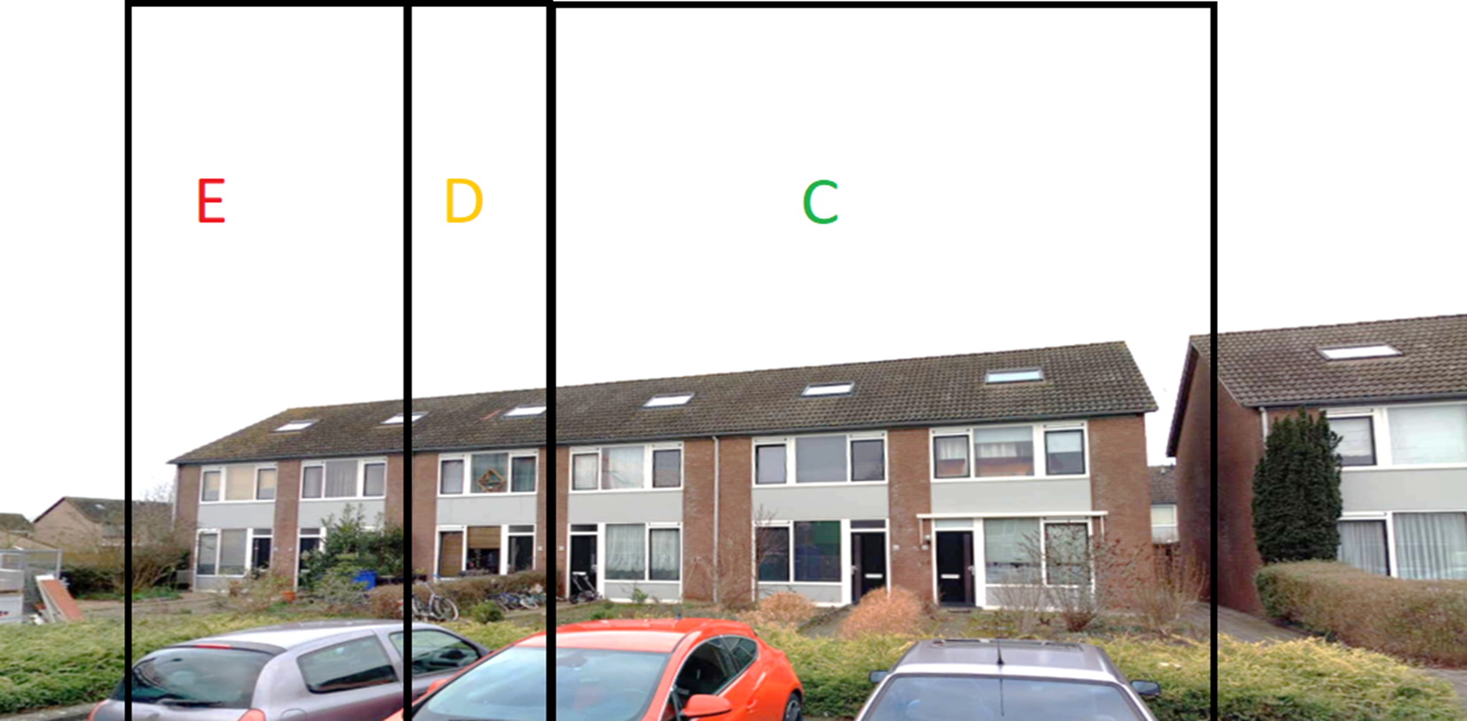

Slide 11
Uitdagingen
Opname energielabel achter de voordeur
Wet Natuurbescherming (Flora en Fauna)
Capaciteit bij aannemersbedrijven
Wat te doen bij mix met betere labels
Daadwerkelijk energieverbruik

Slide 12
Welk label heeft mijn woning?
www.energielabel.nl
Postcode en huisnummer nodig

Slide 13
Wanneer moet mijn woning verduurzaamd worden?
Voor 1 januari 2029 – bij label E, F, G
Duidelijkheid voor 1 juli 2023 per brief
Overige woningen per begroting / planning

Slide 14
Hoe wordt mijn woning verduurzaamd (E/F/G)?
Dak
Glas
Spouw
Ventilatie

Slide 15
Moet ik daarvoor betalen?
Niet voor isolerende maatregelen
Wel voor aanpassingen installatie (bijvoorbeeld zonnepanelen)

Slide 16
Heeft u nog vragen?

Slide 17
Dank je wel!

